Slide 1
Escuela Normal de Educación Preescolar Licenciatura en Educación Preescolar Ciclo escolar 2020 - 2021
Alumnas:
Andrea Elizabeth García García #7
Melissa Martínez Aldaco #12
Angela Martiñón Tomatsú #14
Victoria Berenice Monrreal Camacho #15
Ariana Jazmín Morales Saucedo #16
Saltillo, Coahuila 13/mayo/2021
?

Slide 3
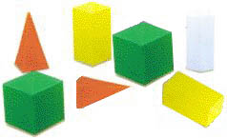
Tema
Prismas Y Pirámides

Slide 4
¿Qué son?
Los prismas y pirámides son cuerpos geométricos cuyas caras son todas polígonos. Los prismas tienen dos caras paralelas e iguales, llamadas bases, el resto de sus caras son paralelogramos. Las pirámides tienen una base y el resto de las caras son triángulos.
Prismas
pirámides
Cuerpo geométrico formado por dos caras planas poligonales, paralelas e iguales, que se llaman bases, y tantas caras rectangulares como lados tiene cada base.
Cuerpo geométrico que tiene como base un polígono cualquiera, y sus caras laterales son triángulos que se juntan en un vértice común.

Slide 5
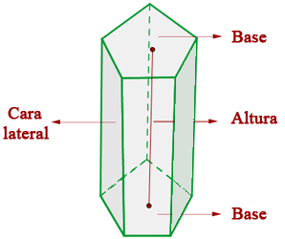
Partes de los prismas

Slide 6
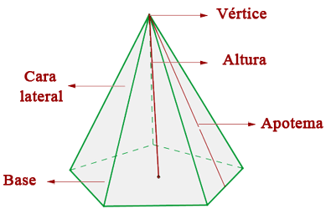
Partes de las pirámides

Slide 7
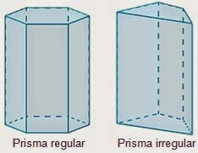
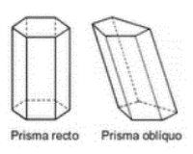
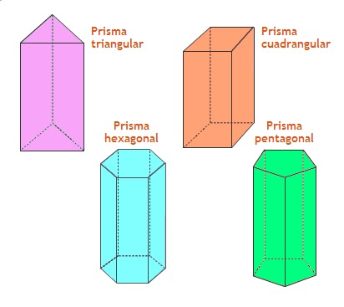
Clasificación de prismas
Los primas se pueden clasificar de acuerdo a estos criterios:
Por el número de sus lados de la base
regulares e irregulares
Prisma regular: un prisma es regular si sus bases son polígonos regulares.
Prisma irregular: los prismas son irregulares si tienen polígonos irregulares en su base.
Prisma triangular: las bases son triángulos.
Prisma cuadrangular: las bases son cuadriláteros.
Prisma pentagonal: las bases son pentágonos.
Prisma hexagonal: las bases son hexágonos.
Recto u oblícuo
Prisma recto: si los ejes de los polígonos de las bases son perpendiculares a las bases. Las caras laterales son cuadrados o rectángulos.
Prisma oblicuo: es aquel cuyos ejes de los polígonos de las bases se unen por una recta oblicua a las bases mismas.

Slide 8
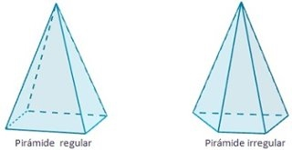
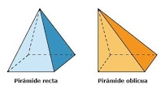
Clasificación de las pirámides
Número de lados de su base
Regular e irregular
Pirámide triangular: la base es un triángulo.
Pirámide cuadrangular: la base es un cuadrilátero.
Pirámide pentagonal: la base es un pentágono.
Pirámide hexagonal: la base es un hexágono.
Pirámide regular: una pirámide es regular si la base es un polígono regular y a su vez es una pirámide recta. Las caras laterales son triángulos isósceles e iguales entre sí.
Pirámide irregular: cuando la base es un polígono irregular o bien es una pirámide oblicua.
Recta u oblícua
Pirámide recta: la pirámide es recta cuando todas sus caras laterales son triángulos isósceles. En este caso, la recta perpendicular a la base que pasa por el vértice de la pirámide corta a la base por el centro del polígono.
Pirámide oblicua: la pirámide es oblicua cuando no todos los triángulos laterales son isósceles.

Slide 9
Actividades

Slide 10
01
Propuesta
Actividad
?

Slide 11
Campo de formación académica Pensamiento matemático | Organizador Curricular 1 | Aprendizaje esperado
 | Forma Espacio y Medida | Reproduce modelos con formas, figuras y cuerpos geométricos
 | Organizador Curricular 2
 | Figuras y Cuerpos Geométricos
GRADO |  | 3er año
Propósito de alumno |  | El alumno reconoce y reproduce primas y pirámides mediante recursos didácticos de las figuras para potenciar su conocimiento geométrico.
Propósito del docente |  | El docente evalúa el conocimiento y reconocimiento de los prismas a través de actividades de geometría para conocer el desarrollo de conocimientos que tienen los alumnos.

Slide 12
Nombre de la actividad: |  | ¿Qué figuras geométricas están a nuestro alrededor?
Actividad/Consignas | Organización |  | Recursos/Materiales | Día/Tiempo
Inicio Para iniciar con la actividad se le pondrá al alumno el video llamado “Los cuerpos geométricos” https://www.youtube.com/watch?v=5GLduNQ5kA4 Poner el video tiene como finalidad que el alumno recuerde, reconozca y/o conozca los tipos de prismas y pirámides que existen y también que sepan en que tipos de objetos los podemos encontrar. Después de ver el video la docente deberá llevar consigo algunos de los cuerpos geométricos vistos en el video como un cono, un cubo, una esfera, una pirámide, etc. Los pondrá enfrente del alumno y le realizara las siguientes preguntas. ¿Conoces las figuras que tienes frente a ti? Escoge una figura y dime, ¿A que objeto se parece? ¿Cuál de estos prismas son nuevos para ti? | Individual |  | Link del video o el video descargado Prismas o pirámides del docente | 15 minutos
Desarrollo Despues de haber visto las figuras que se le mostraron anteriormente, se le pedira al alumno que con ayuda de plastilina o foami moldeable y palitos de madera, realice las siguientes figuras: Cubo Piramide Prisma triangular Prisma cuadrangular Al terminar el alumno dira el nombre de la figura que más le gustó y mencionara las características que tiene. | Individual |  | Plastilina o foami moldeable Palitos de madera | 20 minutos
Cierre Por ultimo, se le pedirá al alumno que cree una figura como un auto, una casa, un animalito, etc. con ayuda de todos o algunos de los prismas que hizo en la actividad anterior. Una vez que termine de crear su figura mencionará que prismas utilizó. | Individual |  | Figuras que creo en la actividad anterior | 20 minutos

Slide 13
02
Propuesta
Actividad

Slide 14
Campo de formación académica Pensamiento matemático | Organizador Curricular 1 | Aprendizaje esperado
 | Forma Espacio y Medida | Construye configuraciones con formas, figuras y cuerpos geométricos.
 | Organizador Curricular 2
 | Figuras y Cuerpos Geométricos
GRADO |  | 3er año
Propósito |  | Desarrollar la percepción geométrica por medio de situaciones problemáticas en las que los niños reproduzcan modelos y construyan configuraciones con formas, figuras y cuerpos geométricos.
Propósito de alumno |  | El alumno reconoce y reproduce primas y pirámides mediante recursos didácticos de las figuras para potenciar su conocimiento geométrico.
Propósito del docente |  | El docente evalúa el conocimiento y reconocimiento de los prismas a través de actividades de geometría para conocer el desarrollo de conocimientos que tienen los alumnos.

Slide 15
Nombre de la actividad: |  | Prismas y pirámides.
Actividad/Consignas | Organización |  | Recursos/Materiales | Día/Tiempo
Inicio: Para la actividad de inicio la educadora mostrar a los alumnos con ayuda de un reproductor, bocinas y proyector un video llamado: Los poliedros -Videos educativos para niños- https://www.youtube.com/watch?v=3wniQ7NA3Io&t=29s en donde se mostrarán y explicarán, los prismas y pirámides, durante la presentación del video la educadora hará pequeñas pausas para ver si el tema está quedando claro para que los alumnos no se queden con ninguna duda o inconformidad. | Grupal |  | -Video. -Reproductor de video. -Bocinas. -Proyector. | 6 a 10 minutos
Desarrollo: Para la actividad de desarrollo se les mostrara físicamente a los alumnos diferentes figuras de prismas y pirámides, la educadora mencionara los nombres de cada figura y sus características mientras que los alumnos observaran. Al ya tener claras las características los alumnos, con ayuda de palillos y bolitas de plastilina formaran una pirámide y un prisma, el que ellos quieran, tomando en cuenta los ejemplos que les mostré, para ello la educadora dejara las figuras en un lugar donde los niños lo puedan observar. Con los palillos le darán la forma a la figura y con la plastilina irán pegando los palillos. | Individual |  | -Figuras de prismas -Figuras de pirámides -Plastilina -Palitos de madera | 20 minutos
Cierre: Para la actividad de cierre se le dará una hoja de actividades donde vendrán dos pirámides y dos prismas, los cuales el niño pintara con colores y al terminar de pintarlos mencionaran sus nombres. Al finalizar se les harán los siguientes cuestionamientos: ¿Cuáles de estas pirámides y prismas ya habías visto? , ¿Dónde las habían visto?, ¿Creen que existan mas o solo las que vimos hoy? | Individual |  | -Hoja de actividad -colores | 10 minutos

Slide 16
03
Propuesta
Creando cuerpos geométricos

Slide 17
Campo de formación académico: Pensamiento matemático
Aprendizaje esperado: Reproduce modelos con formas, figuras y cuerpos geométricos. |  | Organizador curricular 1: Forma, espacio y medida |  | Organizador curricular 2: Figuras y cuerpos geométricos
Grado: Tercero | Organización: Individual y en equipo | Materiales: Imágenes con objetos con formas de los cuerpos, plastilina, cuerpos geométricos, hoja impresa para la actividad de cierre , lápiz, colores | Tiempo: 45 min. | Lugar: Aula de clases/ área designada
Objetivos del alumno:
Fomentar las capacidades de observación, representación, manipulación, de los cuerpos geométricos
Objetivos del docente:
Desarrollar la capacidad para visualizar relaciones geométricas, mediante representaciones de espacios cotidianos.

Slide 18
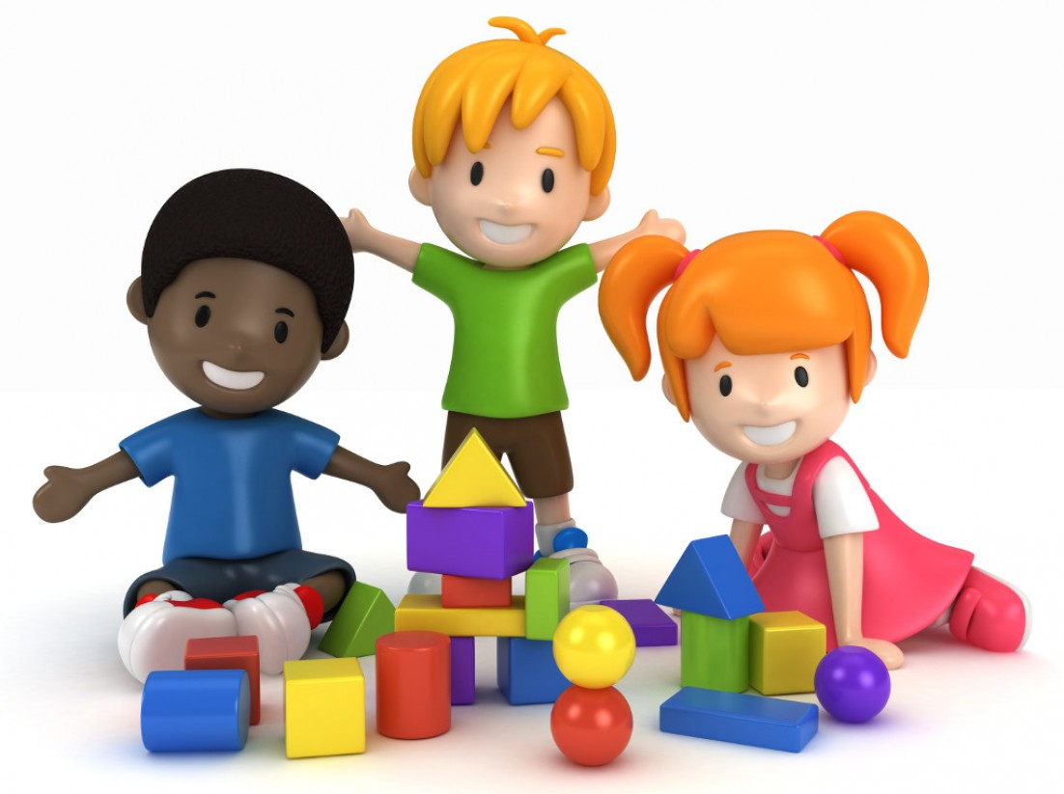
Inicio: 15 minutos
Explicar a los niños que son los cuerpos geométricos, mostrarles 5 de ellos como el cubo, cilindro, pirámide, cono y esfera.
Dar ejemplos de donde puede encontrar los diferentes cuerpos que ya se les mostraron. Por ejemplo:
El cubo, lo puede encontrar en un dado; el cilindro, en un vaso; la pirámide, en un juguete de bebé; el cono en un gorrito de fiesta; y la esfera en un balón.
Mostrar en el pizarrón una imagen en donde se encuentre objetos con formas de los cuerpos geométricos y decir a los niños que los busquen y mencionen en donde los ubicaron

Slide 19
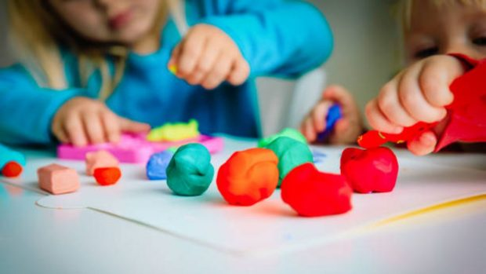
Desarrollo: 35 minutos
Formar equipos de 5 niños
Entregar a cada equipo un cuerpo geométrico diferente y pedir que la describan entre ellos.
Hacer preguntas como:
¿Cuántas caras tiene?
Todas las caras ¿tienen la misma forma?
¿Tienen vértices?
Entregar por individual plastilina a los niños para que, guiándose con el modelo que la maestra les entregó, moldeen el mismo cuerpo geométrico

Slide 20
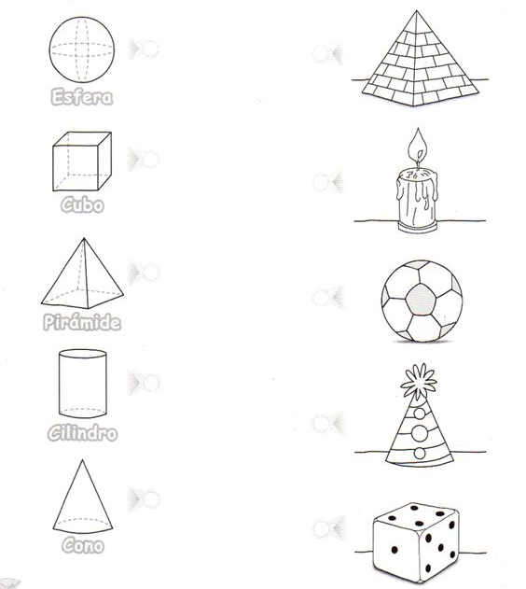
Cierre: 15 minutos
Entregar una copia con diferentes dibujos
Explicar al niño que debe observar los cuerpos geométricos y unir con una línea cada objeto que tenga la misma forma del cuerpo
Pintar del mismo color las figuras unidas

Slide 21
Conclusión/Refelxión

Slide 22
Como conclusión se trabajaron los prismas y piramides sin darnos cuenta para los niños de preescolar podría ser sumamente sencillo identificar en donde podrían encontrarlos en la vida cotidiana, además de que mencionamos cuál es su estructura, su manera de llevarlo acabo de manera didáctica y divertida, sin necesidad de tanta explicación o tanto tema leído. Otra de las observaciones es que se espera que los niños reproduzcan e identificen la manera correcta de lo que son los prismas y piramides.
Otra de las conclusiones a las que llegamos es que se trabajará de manera colaborativa dentro de las actividades a desarrollar, con esto pretendemos que los niños puedan llevar acabo la actividad aprendiendo no sólo de ellos si no de sus compañeros de equipo

Slide 23
rúbrica

